Slide 1
Методы построения сетей абонентского доступа:
технологии xDSL, проводной Интернет
Лекция 17

Slide 2
Понятие систем абонентского доступа
Одной из самых проблемных и динамично развивающейся частей современных сетей связи является доступ пользователей и абонентов к узлам связи транспортных сетей для предоставления телекоммуникационных услуг.
При этом наблюдаются следующие тенденции развития доступа:

Slide 3
- использование существующей инфраструктуры низкочастотных медных линий для предоставления доступа к узкополосным и широкополосным услугам средствами модемов цифровых абонентских линий xDSL (Digital Subscriber Line) в разновидностях симметричных, асимметричных и высокоскоростных линий (HDSL, ADSL, VDSL), в которых могут передаваться сигналы на скоростях от десятков кбит/с до десятков Мбит/с (64 кбит/с – 50 Мбит/с) на относительно небольших расстояниях от десятков и сотен метров до нескольких километров

Slide 4
- использование технологий: «волокно в дом», «волокно в распределительный шкаф», «волокно в офис» и т. д., обозначаемых FTTx (Fiber To The Home, …), основанных на сети волоконно-оптических линий, для организации доступа к любым видам услуг

Slide 5
- использование технологий радиодоступа RLL (Radio Local Loop) для фиксированного и мобильного, узкополосного и широкополосного доступа с разделением радиочастотных ресурсов по спектру частот, по времени, кодовым разделением, пакетной передачей; пример последнего –
технология WiMAX

Slide 6
Плоскость пользовательских услуг отражает все известные и востребованные услуги электросвязи, к которым относятся:
- телефония с коммутацией каналов и IP-телефония (Voice),
- видеосвязь, видеоконференции,
- Интернет, электронная почта,
- звуковое вещание,
- цифровое телевидение,
- и т.д.

Slide 7
В общем случае под сетями пользовательского (абонентского) доступа (САД) понимается совокупность линий, оконечных и промежуточных узлов, включаемых в коммутационное оборудование транспортной сети непосредственно или через выносной модуль (концентратор, мультиплексор)

Slide 8
Абонентская сеть в простейшем случае состоит из трех основных элементов:
- абонентского (пользовательского) терминала (AT);
- абонентской (пользовательской) линии (АЛ);
- узла коммутации (УК)

Slide 9
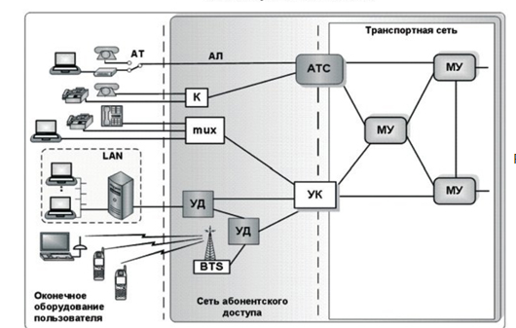
Типовая структура и состав сетей абонентского доступа

Slide 10
Структурно САД располагается между оборудованием, помещающемся непосредственно в месте расположения абонентов (пользователей), и транспортной сетью.
Границей между САД и терминальным оборудованием может быть распределительная коробка или розетка, к которой подключается AT. Граница между САД и транспортной сетью проходит в месте установки УК, в абонентские комплекты которого входят подключаемые АЛ

Slide 11
На рисунке представлена модель САД, основанная на новых подходах к ее построению.
В соответствии с этой моделью, САД состоит из двух узловых элементов.
Первый - представляет собой совокупность подсетей АЛ, образующих сеть АЛ,
а второй – непосредственно подсеть доступа (именуемую еще базовой сетью, распределительной сетью или сетью переноса)

Slide 12
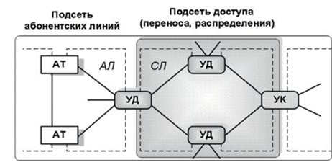
Каждая подсеть АЛ обеспечивает подключение абонентов (пользователей) к узлу доступа (УД) или узлу коммутации (УК) непосредственно или через мультиплексор
Модель сети абонентского доступа

Slide 13
Технологии xDSL
В последние годы разработано множество новых технологий организации цифровых трактов на обычном медном кабеле, которые позволяют добиться высокой пропускной способности, низкой себестоимости и высокого качества связи

Slide 14
Общее обозначение данных технологий соответствует аббревиатуре DSL - Digital Subscriber Line .
«Классические» xDSL-технологии используют для передачи сигналов симметричные пары медных проводов, причем различаются количеством используемых пар и способом разделения

Slide 15
Самым простым и очевидным способом разделения сигналов, передаваемых в различных направлениях, является передача данных в прямом (сеть – абонент) и обратном (абонент – сеть) направлениях по разным парам (симплексное пространственное разделение).
В этом случае говорят об однонаправленной технологии UDSL (Unidirectional DSL). Естественно, требуется двойной расход проводов

Slide 16
Большая часть технологий xDSL является дуплексной, т. е. передача происходит по одной паре в прямом и обратном направлениях.
Дуплексные технологии xDSL можно разделить по соотношению скоростей передачи в прямом и обратном направлениях

Slide 17
Если скорости в обоих направлениях одинаковы, то говорят о симметричных технологиях SDSL (Symmetric DSL).
В асимметричных технологиях ADSL (Asymmetric DSL) скорость передачи в прямом направлении (из сети) намного выше, чем в обратном (от абонента)

Slide 18
Среди разновидностей и основных типов xDSL выделяют следующие:
UADSL
SHDSL
VDSL
HDSL
SDSL
IDSL
RADSL

Slide 19
Учитывая большое количество разновидностей технологии xDSL, некоторые типы являются всего лишь теоретическими моделями и не имеют широкого распространения, другие являются оригинальным разработками и используются в определенных структурах, третьи – стали стандартом для большинства Интернет-операторов

Slide 20
Технология хDSL | Количество телефонных пар | Максимальное расстояние, км | Максимальная скорость (прием-передача) | Основное применение
UADSL | 1 | на max. скорости - 3,5 | 1.5 Мбит/с - 384 кбит/с | Доступ в Internet, видео, голос
ADSL | 1 | 5,5 | 24 Мбит/с - 1.4 Мбит/с | Доступ в Internet, видео, голос
VDSL | 1 | на max. скорости - 1,3 | 62 Мбит/с - 26 Мбит/с | Объединение сетей Lan
SHDSL | 1 | 7,5 | 2.32 Мбит/с | Объединение сетей Lan
HDSL | 1, 2 | 4,5 | 2 Мбит/с | Объединение сетей Lan, услуги E1
SDSL | 1 | 3 | 2 Мбит/с | Объединение сетей Lan, услуги E1
IDSL | 1 | 5,5 | 144 кбит/с | Передача данных

Slide 21
ADSL (Asymmetric Digital Subscriber Line — асимметричная цифровая абонентская линия)
Получила наибольшее распространение благодаря простой инсталляции, возможности одновременной работы телефона и высокоскоростной передачи данных, относительно низкой стоимости подключения.
Эта технология идеально подходит для небольших офисов и домашних пользователей

Slide 22
VDSL (Very High Bit-Rate Digital Subscriber Line — сверхвысокоскоростная цифровая абонентская линия)
Технология VDSL является наиболее "быстрой" технологией xDSL.
Она обеспечивает скорость передачи данных "нисходящего" потока в пределах от 13 до 52 Мбит/с, а скорость передачи данных "восходящего" потока в пределах от 1.5 до 2.3 Мбит/с, причем по одной витой паре телефонных проводов

Slide 23
HDSL (High Bit-Rate Digital Subscriber Line — высокоскоростная цифровая абонентская линия)
Технология HDSL предусматривает организацию симметричной линии передачи данных, то есть скорости передачи данных от пользователя в сеть и из сети к пользователю равны.
Благодаря скорости передачи (1.544 Мбит/с по двум парам проводов и 2.048 Мбит/с по трем парам проводов) телекоммуникационные компании используют технологию HDSL в качестве альтернативы линиям T1/E1.
(Линии Т1 используются в Северной Америке и обеспечивают скорость передачи данных 1.544 Мбит/с,
а линии Е1 используются в Европе и обеспечивают скорость передачи данных 2.048 Мбит/с)

Slide 24
SDSL (Single Line Digital Subscriber Line — однолинейная цифровая абонентская линия)
Также как и технология HDSL, технология SDSL обеспечивает симметричную передачу данных со скоростями, соответствующими скоростям линии Т1/Е1, но при этом технология SDSL имеет два важных отличия.
Во-первых, используется только одна витая пара проводов,
а во-вторых, максимальное расстояние передачи ограничено 3 км

Slide 25
IDSL (Digital Subscriber Line — цифровая абонентская линия IDSN)
Обеспечивает передачу данных на скоростях до 144 Кбит/с в обоих направлениях (дуплекс).
Отличие от привычного ISDN (Integrated Services Digital Network —передача цифрового сигнала по телефонным каналам с предоставлением различных служб) состоит в том, что IDSL некоммутируемая технология, то есть пользователю не требуется дозваниваться до провайдера. Собственно, это изюминка всей линейки DSL

Slide 26
Проводной Интернет
Кабельные сети представляют собой коммуникационную инфраструктуру передачи сигнала, и включает головную станцию (источника), кабель (магистраль) и преобразователь (приемное устройство).
В зависимости от вида кабельной сети передаваемый сигнал может служить информацией, питанием или инициатором другого сигнала

Slide 27
Виды кабельных сетей
В зависимости от выполнения задач в каждой сети используется разный тип кабеля. Широкое распространение получили три типа кабелей:
Коаксиальный. Простой и дешевый кабель, рассчитанный на прием многочастотного сигнала.
Коаксиальный кабель имеет два проводника: внутренний, присутствующий в качестве стержня, и внешний в форме полой трубки.
Внутренний и внешний проводники изолированы

Slide 28
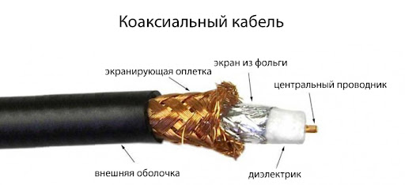

Slide 29
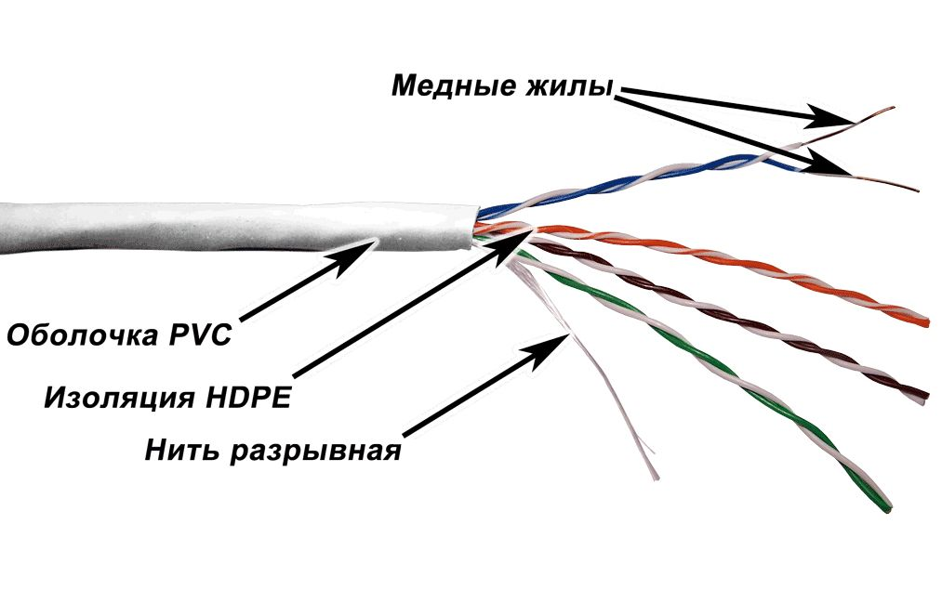
Витая пара. Кабель, состоящий из двух и более проводов. Каждая жила этого кабеля изолирована внутренним и внешним материалом

Slide 30
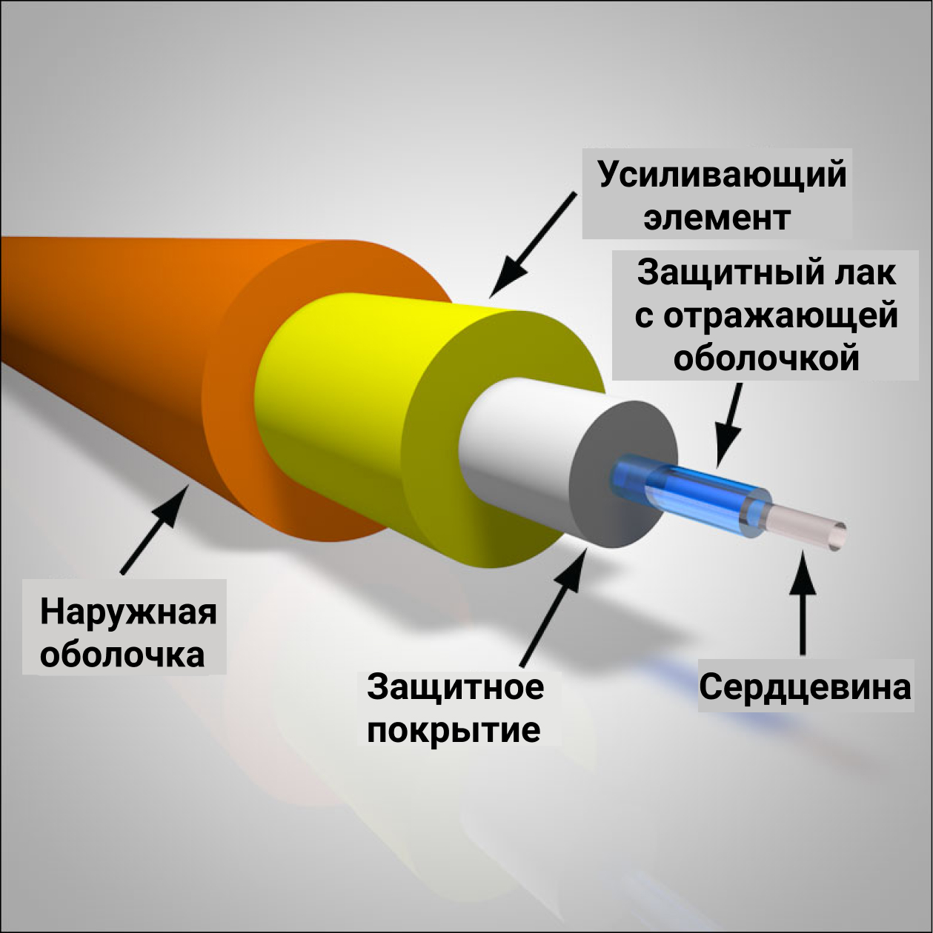
Оптоволокно. Современные типы кабелей для передачи сигналов на высокой скорости. Принцип работы основан на передаче света по оптоволокну

Slide 31
Для доступа в Интернет при помощи кабельных провайдеров необходим специальный кабельный модем.
Кабельный модем, в отличие от обычного модема, обменивается информацией с провайдером Интернета не через телефонную линию, а через каналы сети кабельного телевидения

Slide 32
Общий принцип действия как DSL, так и кабельного Интернета, заключается в том, что данные от провайдера до клиента передаются по тому же кабелю, что и телефонные (телевизионные) данные, но на других частотах – более высоких

Slide 33
У клиента стоит устройство, разделяющее высокочастотный сигнал от низкочастотного, после чего первый предаётся на модем, а второй – на телефон (телевизор).
В точке присутствия оператора телевизионной связи наоборот высокочастотный сигнал от провайдера смешивается с телевизионным и уходить в сеть

